Slide 1
資源整合、團隊合作 談跨領域工作團隊之經營
元培醫事科技大學-護理系
徐南麗教授

Slide 2
跳出護理小圈圈 跨領域海闊天空
元培醫事科技大學-護理系
徐南麗教授

Slide 3
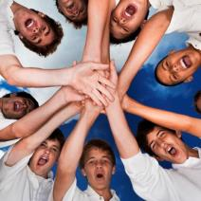
演講大綱
一. 跨領域的觀念
二. 護理的迷思、迷失
三. 未來環境變遷與領導方式變革
四. 資源整合、團隊合作
五. 四十五年護理行政生涯回顧
六. 對護理的期望

Slide 4
一. 跨領域的觀念
1. 跨領域的定義
2. 跨領域人才
3. 跨領域人才培育
4. 醫學的跨領域學程
5. 中央大學跨領域學門

Slide 5
1. 跨領域廣義定義
跨領域、跨世紀、
跨國際、跨疆界、
跨文化、跨世代、
跨知識、全球領導共同領導 跨領域集大成團隊整合團結合作 研究、創新、創意

Slide 6
1. 跨領域定義
跨領域涉及多學科的合作，常以cross-disciplinary或interdisciplinary或多領域(multidisciplinary)名詞互用。
Borrego,M. and Newswander, L.(2008)藉由知識論(Epistemology)之理論基礎，探討影響跨領域合作之因素及互動模式，研究發現對於學科知識理解的方式，會影響個人與他人在不同的學科領域合作的方式。

Slide 7
2. 跨領域人才
跨領域人才是指具有兩個或兩個以上專業(或學科)的基本知識和基本能力的人才；打破學科或專業之界限，包括社會科學與自然科學之間的複合、多種專業之間的複合、智力因素和非智力因素之間的複合。

Slide 8
何謂跨領域人才
經濟部產業專業人才發展推動計畫的定義:
1.跨領域人才係指具有兩個或兩個以上專業(或學科)的 基本知識和基本能力的人才。
2.要有專業所需要的能力技能，還要能夠將多學科的能 力相融合，調整認知方式來適應不同的環境。
3.跨領域人才可以依據市場需求不斷求新求變，並創造 及提供具有價值性的知識及服務。

Slide 9
3. 跨領域人才培育
跨領域人才培育先從人才價值來探討。人才價值取決於所具有的獨特知識及技能，能否妥善於任務中加以運用並創造最大價值。
人才價值可以從四個面向來看：
1.適用性：人才所提供的知識及技能，可符合多樣性的任務需求
2.延伸性：人才依據本身所擁有的知識及技能，可創造任務需求 以外的附加價值
3.獨特性：人才所具有的知識及技能，在任務執行上不易取代
4.可塑性：在任務執行過程中，人才會主動強化新的知識與技能， 以協助任務順利完成。

Slide 12
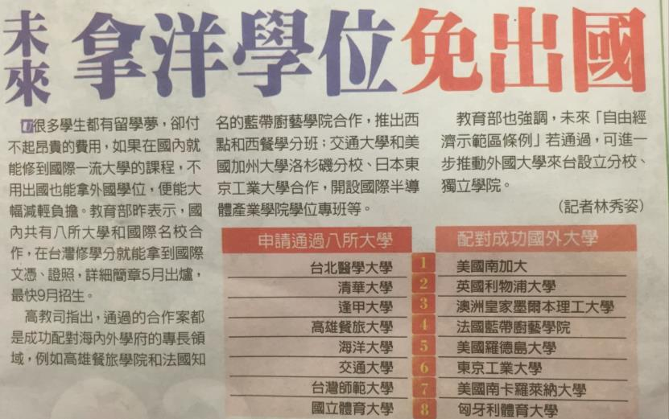
台北醫學大學申請通過

Slide 13
跨領域人才訓練
隨著技術創新及新興產業興起，未來任務趨向多元化，除了需要具備特定領域的專業知識之外，更需要搭配不同的專業技術來做整合性學習。特別在近幾年產學界的合作，推出許多像是「醫療觀光」、「生技法律」、「光電醫療」、「綠能科技」、「農業科技」等相關課程，強化跨領域專業知識之整合能力。

Slide 14
培養國際視野
未來人才所學習的專業知識與技能，必須能要能夠符合市場需求，以及未來之可塑性，不再只是強調理論基礎，更應該強化專業知識的實務性技巧，協助人才可以具體將所學的知識與技能，實際應用在達成多種任務需求之上。此外，更應該強化國際上交流，培養國際視野，才有機會帶領台灣品牌邁向國際化。

Slide 15
跳脫以往傳統學習模式
未來可多加採取複合、混合、動態等學習方法，搭配出不同的學習模式。包含搭配實體課程、線上課程及個案研討，來強化人才的專業知識與學習興趣。甚至，隨著智慧型行動裝置的普及化，未來還可以讓人才透過數位學習e化整合以及行動運用，開啟走動式學習趨勢，讓人才可適時適地獲取所需知識。開啟走動式學習趨勢，讓人才可適時適地獲取所需知識。

Slide 16
4. 醫護跨領域學程
生物科技學程
再生醫學科技學分學程
老化與生活
奈米先進技術與設備學分學程
醫學、科技與社會學程(STM)
醫學教育學分學程
創意設計學程
創意、創新、創業學程(三創學程)
奈米積體電路工程碩士班學分學程
防災科技管理學分學程

Slide 17
台北醫學大學護理學院舉辦 「跨領域長期照護國際研討會」
臺北醫學大學護理學院於4月17、18日舉辦「跨領域長期照護國際研討會」。
主題包括長期照護制度、長期照護保險、長期照護資源管理、居家照護、失智症照護、和老人跌倒防治等，有助提昇國內長期照護發展，促進國際學術交流。

Slide 18
聯新國際醫療集團─跨領域的代表

Slide 19
5. 中央大學跨領域學門

Slide 20
5. 中央大學跨領域學門
生醫理工學院成立於2013年，現為國立中央大學最新的學院。以跨領域理念整合基礎與臨床生醫研究， 並配合國家之六大新興產業計畫 中之「生物科技產業」與「醫療照護產業」發展研究。一方面落實跨領域生醫科技人才培育的機制，另一方面促進轉譯醫學、高通量生物晶片檢測、生醫訊號分析、高階復健醫材與腦神經科學、及環境壓力與健康關係等的研究與教學資源整合。

Slide 21
5. 中央大學跨領域學門課程特色
（1）課程創新化，塑造溫馨人文校風
（2）教學多元化，掘發學生成功智能
（3）師資精進化，提升教育學習績效
（4）教育國際化，擴展學生國際視野
（5）學生全人化，開展學生多元潛能
（6）資源整合化，發展學校課程特色

Slide 22
二、護理的迷思
跳出護理小圈圈，跨領域跨一大步？
護理系的主任一定要護理師出身嗎？ 護理只能做護理的工作嗎？ 在醫院裡除了護理師以外其他的行政工作，如人事、總務工作，我們可以做嗎？ 護理可以做其他行業的工作嗎？

Slide 23
護理的迷思
䕶理工作除了護理人員，還有其他的人也可以參與嗎？
別的領域的人可以來擔任護理系主任嗎？
別的領域的人可以來擔任護理學院院長嗎？
別的領域的人可以來擔任護理學校校長嗎？ 䕶理可以做行政院長丶總統嗎？ 護理可以跟別人合作嗎？

Slide 24
護理的迷思
護理系主任可以擔任別的領域的主任嗎？
護理學院院長可以擔任別的領域的院長嗎？
護理學校校長可以來擔任一般大學的校長嗎？ 䕶理可以做行政院長丶總統嗎？ 護理可以跨行跟別人合作嗎？

Slide 25
三、未來環境變遷與領導方式變革
1. 未來環境變遷
2. 領導方式變革
(1) 代表人物介紹
(2) 未來式領導人
(3) 未來的領導方式

Slide 26
未來環境變遷
世界在改變，十年前與現在的不同:
1. 網路的崛起
2. 電子商務取代一般的買賣
3. 人口結構的改變
六十歲是老人，現在六十歲時是中間人物
4. eBay、小米機、阿里巴巴的存在
5. 可以無距離的電話電視面談
6. 高離職率丶高失業率
7. 貧富差距更大
8. 個別差異化更大

Slide 27
eBay-全球最大網路市集

Slide 28
小米機

Slide 29
阿里巴巴-馬云

Slide 30
2. 領導方式變革
第一代的成功領導企業家
王永慶丶施振榮丶張忠謀丶嚴長壽丶 郭台銘、星雲法師丶證嚴法師等人。
第二代是否有培養適當人才？ 國民黨及民進黨是否有培養中生代的人 才？領導人到哪裡去了？是否有讓年輕 人直接參與領導的機會？

Slide 31
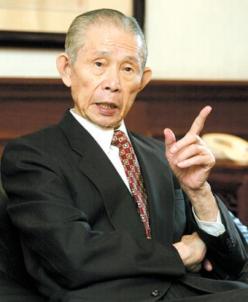
經營之神-王永慶

Slide 32
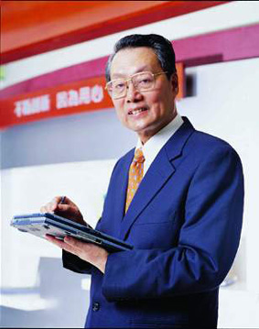
宏碁前董事長-施振榮

Slide 33
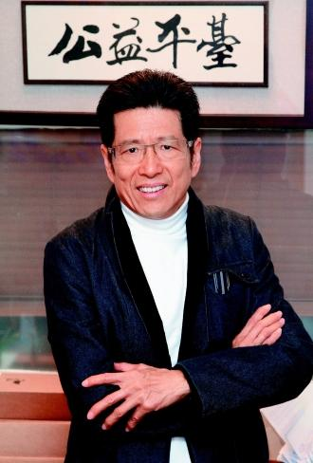
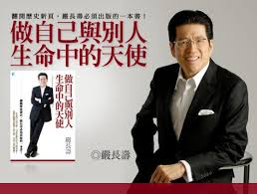
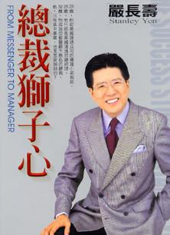
亞都飯店總裁-嚴長壽

Slide 34
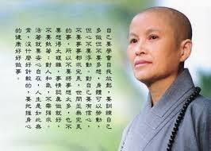
慈濟功德會-證嚴法師

Slide 35
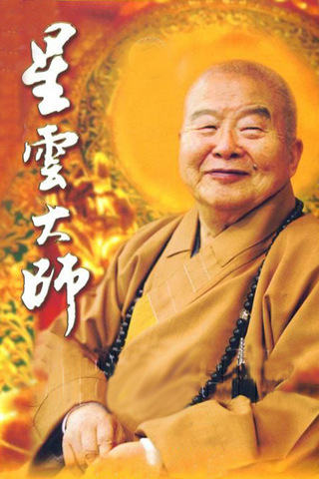
佛光山基金會-星雲法師

Slide 36
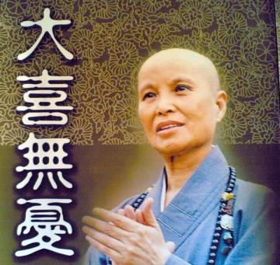
跨領域的代表人物-證嚴法師
跨領域的代表人物：證嚴法師！
慈済的領域包括醫院、慈善事業等。

Slide 37
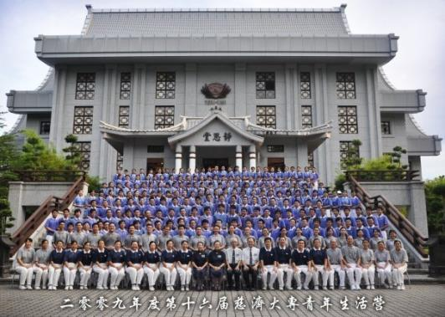
慈濟之四大志業八大腳印
１. 慈善志業
２. 醫療志業
３. 教育志業
４. 人文志業
５. 國際賑災
６. 骨髓捐贈
７. 社區志工
８. 環保

Slide 38
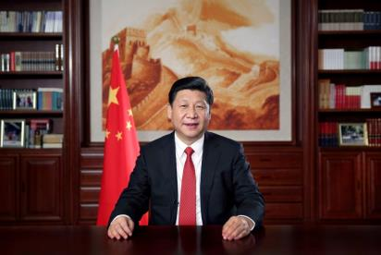
跨領域的代表人物-習近平
習近平的四大全面
全面建成小康社會、 全面深化改革、 全面依法治國、 全面從嚴治黨。

Slide 39
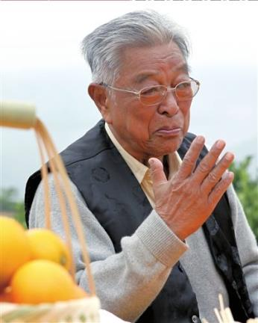
褚 時 健 企業家

Slide 40
(2). 未來式領導人
2000年南加州大學研討會論文發表，討論未來是領導人是怎樣的？明日的領導風騷？明日誰領導風騷？由Warren Bennis等人共同討論。 如何有效領導？如何產生高效率的領導？ 不能按部就班，要想下一步要做什麼如何因應？做對的事情，有效領導，有效溝通！產生有活力丶有動力丶有精力丶有耐力丶有毅力的高效率的領導。

Slide 41
(3). 未來的領導方式
1. 人力資本的取得發展，
留任優秀人才是第一要素
2. 未來領導組織情況
3. 網際網路帶來的改變
4. 領導人需要知道的事
5. 合作領導共同領導
6. 人口結構的改變

Slide 42
未來的領導方式
能力的培養、留任優秀人才是第一要素。
能力的培養，除了六大護理能力、八大核心能力丶十大核心能力外，最重要的就是正向思維。
培養五力，能力丶魄力丶公信力丶說服力及親和力，來擔任國家的重要設計者丶重大政策的推動者丶國會媒體的溝通者、進步觀念的傳播者丶意見分歧的協調者。

Slide 43
六大護理能力
徐南麗研究發展六大護理能力量表
1. 照護能力
2. 溝通能力
3. 教學能力
4. 行政管理能力
5. 研究能力
6. 自我成長及終身學習能力

Slide 44
護理十大核心能力
批判性思考能力
基礎生物醫學科學
倫理
終生學習
溝通與合作
關愛
克盡職責性
一般臨床技能
語言表達
資訊能力

Slide 45
未來的領導方式
2. 未來領導組織情況：
是大型企業的大象?
還是小型創新的專業公司跳蚤？
或是大象與跳蚤的綜合體？

Slide 46
未來的領導方式
3.網際網路帶來的改變： 差距大丶無疆界，不是傳統的層級組織
4.領導人需要知道的事 要有彈性丶要更民主丶要能夠調整丶要能 夠創新丶適應每日内丶外在環境的改變。 領導人不一定要有創意，但一定要能夠挑 選最佳的人才，提供最佳的資訊丶認同他 並支持達到最佳的創意。

Slide 47
未來的領導方式
5. 合作領導共同領導 用SWOT的方法，了解自己與他人，共同領導不 同世 紀的員工，以因應全球環境的需求！
6. 人口結構的改變 研討會的主講人可能是三十歲以下，及七十歲以上的 主講人，中間幹部出了斷層！中階段的領導人到那裡 去了？國民黨的中生代，民進黨的中生代人才在哪裡 國家的領導人才在哪裡？

Slide 48
四. 資源整合、團隊合作
團隊資源管理
Team Resources Management (TRM)
有效運用所有人員、設備、資源等可用管理條件，以達成最佳水準的安全與效率
由專業實務及人因工程專家共同開發
與人員因素相關的異常或意外事件連結

Slide 49
團隊資源管理(TRM)工具
Team Resources Management (TRM)
1. Leadership(領導能力)
2. Situation Monitoring(警覺應變)
3. Mutual Support(互助合作)
4. Communication(有效溝通)

Slide 50
團隊合作應具備的核心素養
(Team Work Skills)
1. 知識(Knowledge) : 心智共享模式
2. 態度(Attitudes) : 互信、  團隊導向
3. 表現 (Performance) : 調適力、  正確性、
生產力、  效率 、 安全

Slide 51
什麼叫團隊 ?
有困難一起解決、遇到瓶頸相互鼓勵、遇到負能量 一起抵制。
每一個人的進步都是一種很好的鼓勵，跟著上進的 人你就會越來越上進，跟著負能量走，你就會 離著正能量越走越遠。
團隊裏面促進的是一種實力的成長。
一個人的思維非常有限，但是團隊的思維就是 無限大，這就是團隊給你帶來的強大。
文章來源 ==> http://vemma888.pixnet.net/blog/post/60304900

Slide 52
四. 資源整合、團隊合作
成功團隊秘訣實例
微軟：有戰鬥力的團隊
當世界首富比爾·蓋茨被問及微軟成功的秘 訣時，他回答：“微軟有成功的團隊” 。
1．網羅優秀人才
2．塑造優勢員工
3．成功經驗

Slide 53
成功團隊秘訣
1. 網羅優秀人才
微軟公司是一家由聰明人組成、管理良好的公司。能請來這一群人才，蓋茨感到很自豪。他在1992年曾說：“微軟和其他公司與眾不同的特色就是智囊的深度。把他們稱做螺旋槳頭腦、數字頭腦、齒輪轉動頭腦或工作狂、用腦狂，還是微軟狂都可以。”
蓋茨曾多次說道：“把我們頂尖的20個人挖走，那麼微軟會變成一家無足輕重的公司。”

Slide 54
成功團隊秘訣
2.塑造優勢員工
第一條準則:是包括雇用、培訓、工資報酬及晉升道 路在內的整套人事管理方面的做法。
第二條準則:是培養中層經理。
第三條準則:是繼續設立專項職能，如開發、測試， 但是必須保證讓員工自由流動以獲得更 豐富的工作經驗。
第四條準則:是軟體公司必須為產品開發確定過程。
微軟公司就是靠這些出類拔萃的人物和比爾·蓋茨管理 制度在競爭中走向成功的。

Slide 55
成功團隊秘訣
3. 微軟的成功經驗分享
著名管理大師韋爾奇在對微軟的經驗做分析時，
總結如下的經驗：
(1) 明確合理的經營目標
(2) 增強領導者自身的影響力
(3) 建立系統科學的管理制度
(4) 良好的溝通和協調
(5) 強化激勵，形成利益共同體
(6) 引導全體員工參與管理
(7) 開發人的潛能，促進每一成員的成長
(8) 建立和諧的人際關係
(9) 樹立全局觀念和整體意識
(10) 保持競爭狀態

Slide 56
哈佛大學辛蒂-霍爾布魯克 推薦的20個快樂習慣
1、感激生活。
2、謹慎交友。
3、體貼他人。
4、不斷學習。
5、解決問題。
6、做喜歡的事。
7、享受生活。
8、笑口常開。
9、學會寬恕。
10、心存感恩。
11、增強人際關係。
12、誠實守信。
13、沉思冥想。
14、專注自己的事。
15、樂觀心態。
16、無條件去愛。
17、永不言棄。
18、積極行動。
19、照顧自己。
20、充滿自信。

Slide 57
五、護理行政四十五年生涯回顧
1. 空軍12年-航空護理
2. 台北榮總-護理行政20年
3. 慈濟大學-護理系主任、研究所所長
4. 元培醫事科技大學護理系教授
5. 健康與建築雜誌-社長暨總編輯

Slide 58
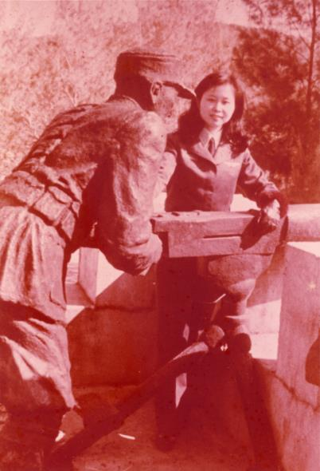
徐南麗在小金門擔任後送工作
Notes:
58

Slide 59
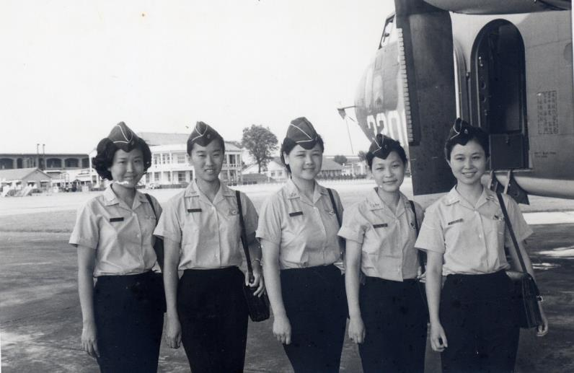
空軍第六聯隊航空護理小組
Notes:
59

Slide 60
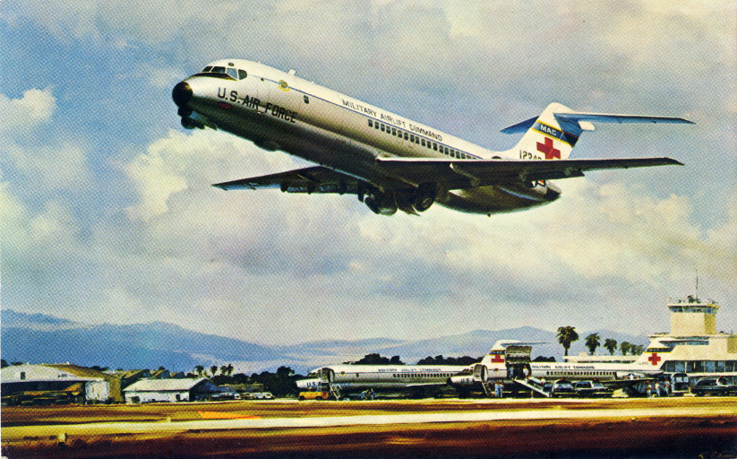
美國 DC-9 傷患專機

Slide 61
民國六十七年以 [航空護理學]
獲國軍軍事著作金像獎

Slide 62
民國六十五年當選
第六屆十大傑出女青年
為奮鬥月刊封面人物
Notes:
62

Slide 63
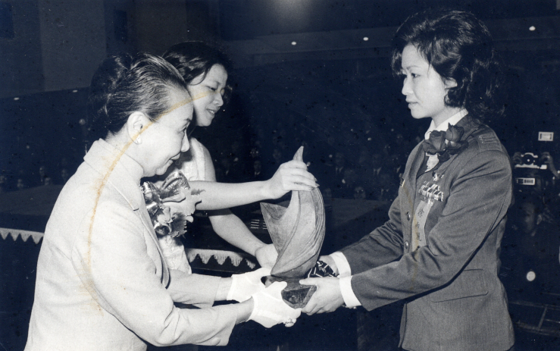
嚴總統夫人頒獎十傑
Notes:
63

Slide 64
本書附有CD光碟片
建立護理行政資料庫

Slide 65
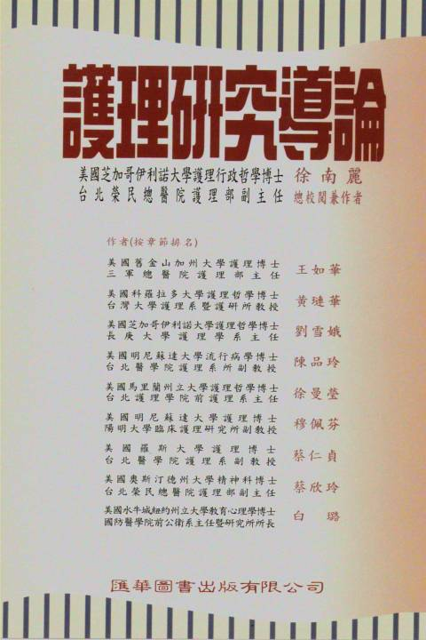

Slide 66
徐南麗教授全球資訊網歡迎上網

Slide 67
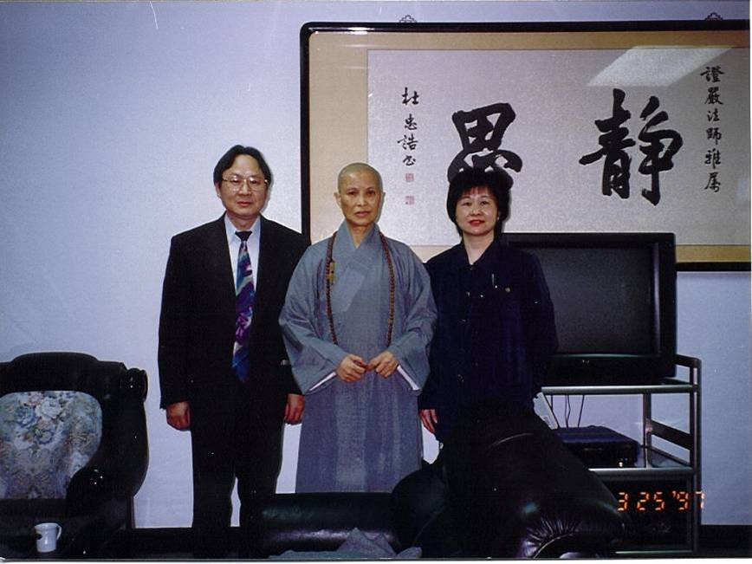

Slide 68
慈大護理學系在全體師生努力下
護理師考照率達百分百，獲 上人嘉勉

Slide 69
考照率達百分百慶功宴
以「我們都是一家人」經營系所

Slide 70
追求百分百─徐南麗教授的奮鬥歷程

Slide 71
得獎著作: 正向思惟一改變生命的力量

Slide 72
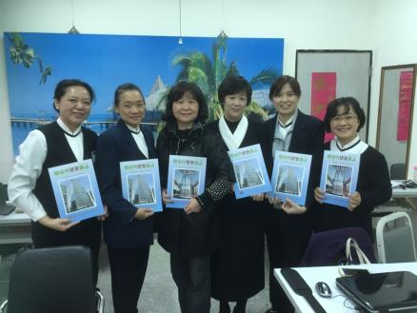
擔任四種護理雜誌創刊號總編輯
榮總護理雜誌
腫瘤護理雜誌
慈濟護理雜誌
健康與建築雜誌

Slide 73
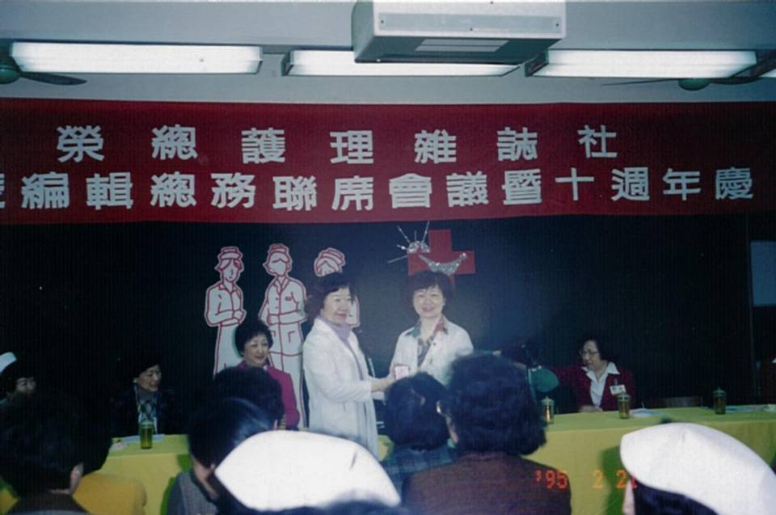
榮 總 護 理 是 我 的 最 愛

Slide 74
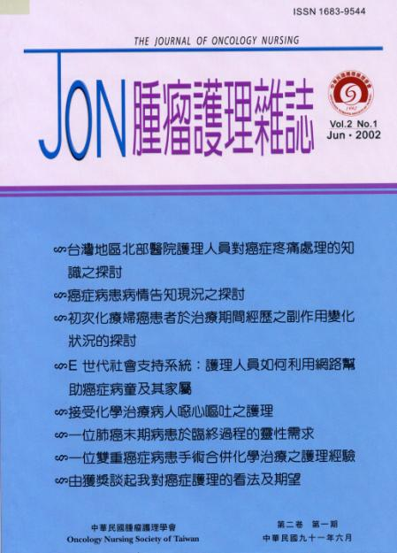
腫瘤護理雜誌

Slide 75
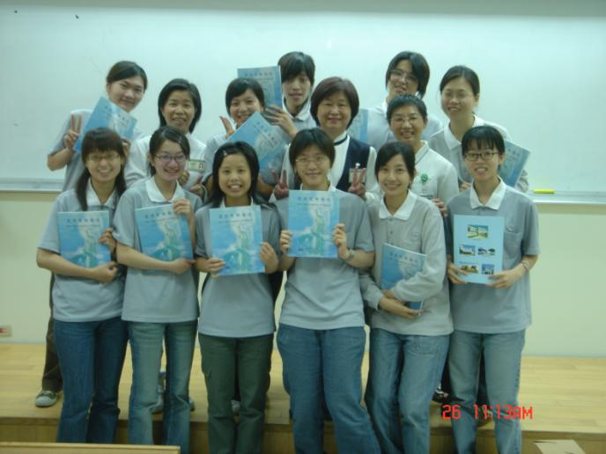
慈濟護理雜誌已成護生必讀刊物

Slide 76
健康與建築雜誌---朝TSSCI邁進

Slide 77
健康與建築雜誌

Slide 78
健康與建築雜誌網頁

Slide 79
六、對護理的期望
希望出現總統、行政院長
希望培育衛生福利部部長
希望護理能力跨領域提升
希望護理薪資提升
1.平均月薪六萬以上
2.平均小夜班月薪八萬以上
3.平均大夜班月薪十萬以上

Slide 80
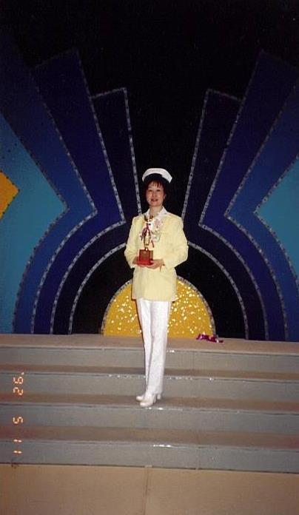
謝 謝 聆聽
敬 請 指 正

